Slide 1
LA ESCUELA CATÓLICA QUE QUEREMOS
LINEAMIENTOS GENERALES

Slide 2
1. EVANGELIZADORA
Una escuela evangelizadora que ayuda a sus alumnos a hacer proyectos vitales fuertes para ser personas competentes, conscientes, compasivas y comprometidas.

Slide 3
2. HUMANISTA
Desarrollamos las inteligencias múltiples y el trabajo por competencias.

Slide 4
3. DEL SIGLO XXI
Conscientes de que la sociedad del siglo XXI es diferente de la del siglo XX. Ponemos al estudiante en el centro del proceso de enseñanza - aprendizaje, para integrar conocimiento y saber de una manera mucho más experiencial.

Slide 5
4. CON UN NUEVO MODELO PEDAGÓGICO
Basado en la esencia de la pedagogía personalizada, los elementos fundamentales de la pedagogía del aprendizaje y recientes aportaciones de la neurociencia.

Slide 6
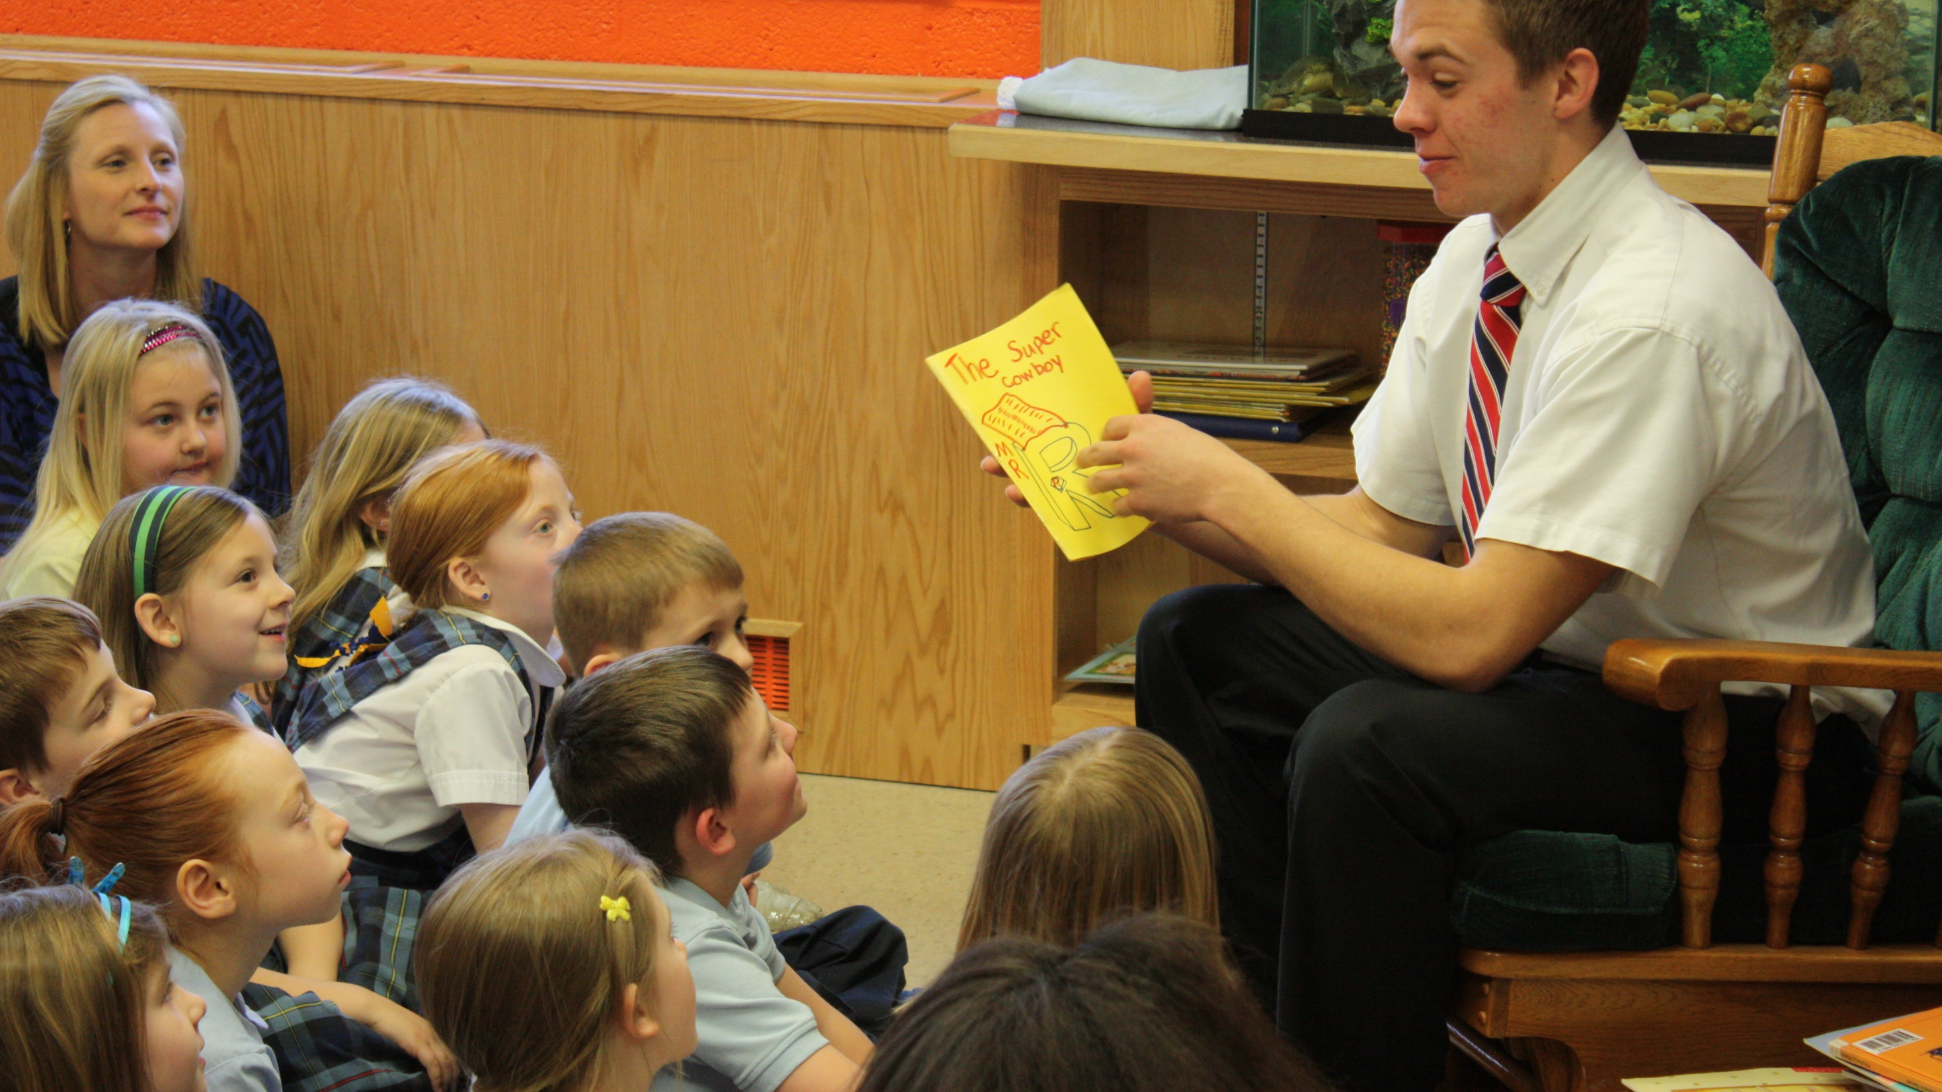
5. APOYO A LOS EDUCADORES
Una escuela que da soporte, acompañamiento, formación y puesta en marcha de un itinerario profesional, el desarrollo humano y profesional de sus educadores.

Slide 7
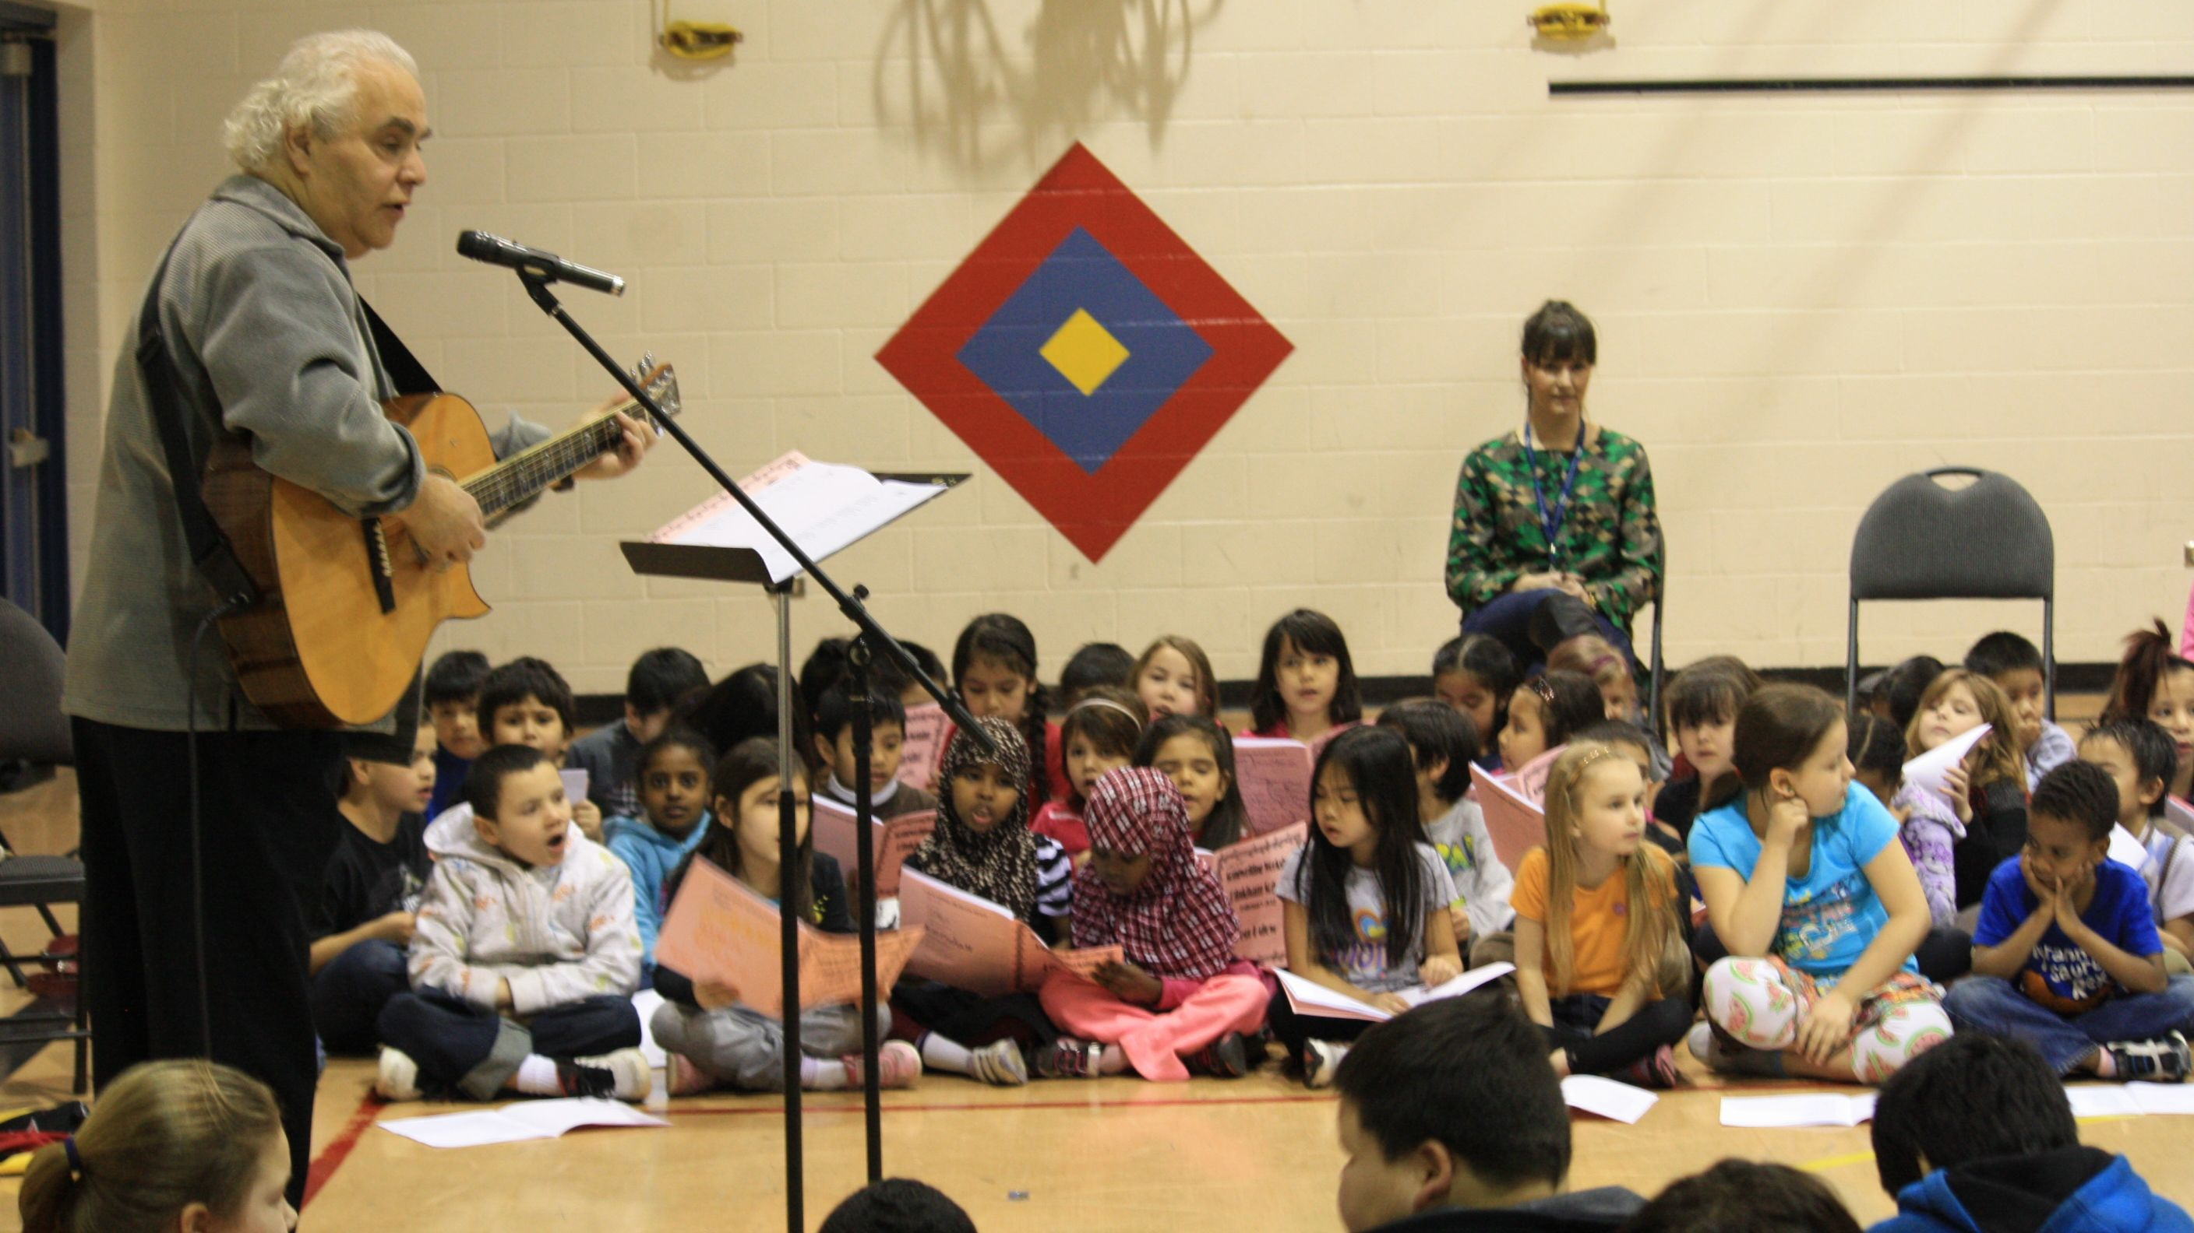
6. FISICAMENTE DIFERENTE
Una escuela que va a renovar progresivamente sus espacios para adaptarlos a la nueva dinámica del nuevo modelo pedagógico.

Slide 8
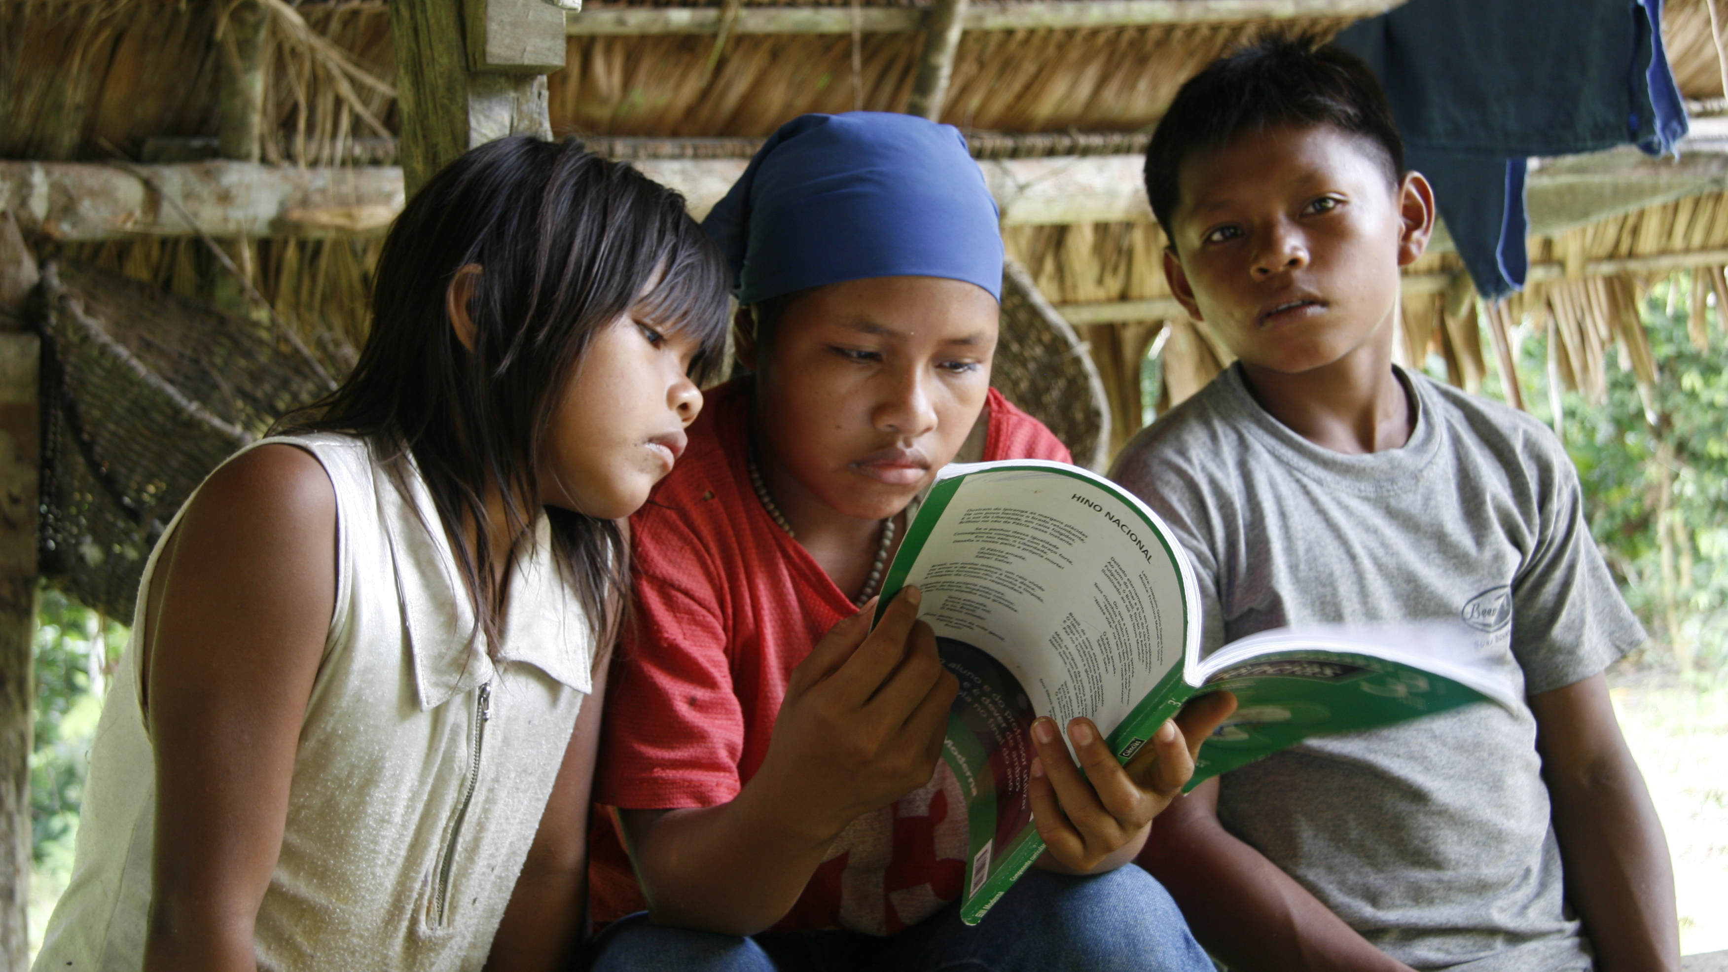
7. UN PATIO EDUCATIVO
Los patios se consideran también espacios educativos y se irán convirtiendo en espacios agradables para la relación, convivencia y juego. Ayudarán también al intercambio entre los Colegio de la ciudad y a algún aprovechamiento económico.

Slide 9
8. NUEVO MODELO ORGANIZATIVO
Un nuevo modelo organizativo y de gestión basado en una reorganización general de procesos, una nueva estructuración de los servicios en red, una intensificación y mejora de las herramientas informáticas para dar un mejor apoyo a los educadores.

Slide 10
9. FACILITADORA DE EXPERIENCIAS DE FE Y COMPROMISO
Integra una educación vivencial de la fe y de compromiso social como itinerario personal y comunitario.

Slide 11
10. ESTIMULACIÓN TEMPRANA
Se incorpora la estimulación temprana, cognitiva y emocional, como metodología para reforzar el desarrollo neuronal que contribuye al buen aprendizaje.

Slide 12
11. INTEGRADA E INTERRELACIONADA
La escuela integra e interrelaciona en un solo proyecto educativo, las actividades culturales, deportivas y musicales que realiza a lo largo de la semana para el desarrollo integral del alumno como persona.

Slide 13
12. SENSIBLE CON EL MEDIO AMBIENTE
Un elemento importante del proyecto educativo integral que hace que la Escuela Católica sea, en sí mismo, una fuente de amor y respeto y custodia de la Tierra.

Slide 14
13. ESCUELA ABIERTA AL MUNDO
Una escuela abierta y comprometida con su entorno y el mundo global, que vive cotidianamente la dimensión local e internacional.

Slide 15
14. EN RED CON OTROS COLEGIOS Y ESCUELAS
Las escuelas católicas podrán trabajar integradamente y en red entre sí, como una sola institución, en un amplio espacio colaborativo con el resto de escuelas y Colegios de América y del mundo.

Slide 16
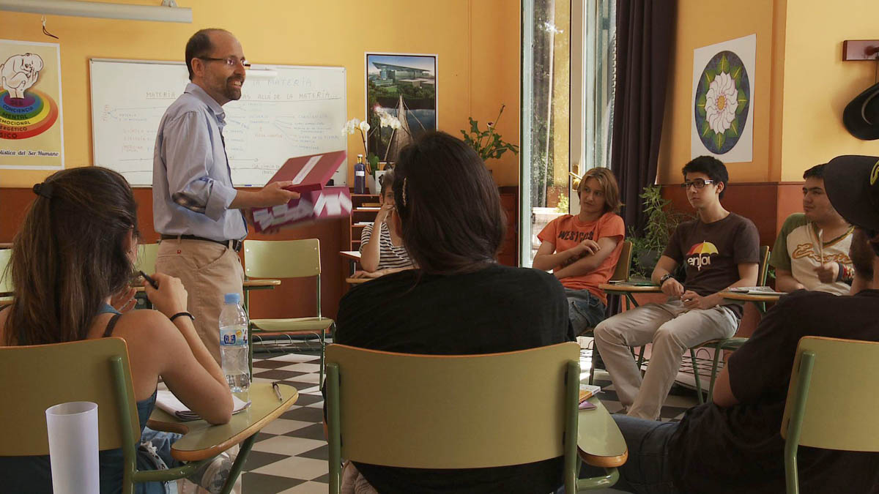
15. CON PERSONAS CON IDENTIDAD PROPIA Y COMPROMETIDAS
Todos estos cambios permiten, mediante el acompañamiento personal, formar personas con una fuerte identidad propia y un muy buen proyecto vital basado en su vocación y compromiso. Personas flexibles y abiertas al cambio, con una profunda espiritualidad y vida interior inspiradas en nuestra propia espiritualidad.

Slide 17
16. ÉNFASIS EN LA INTELIGENCIA ESPIRITUAL
Una escuela que forma en la capacidad para tomar distancia, para enfrentarse a la pregunta del sentido de la existencia, para maravillarse ante la realidad, valorar sus actos, analizar su propio sistema de creencias, valores e ideales, sentirse parte de un Todo.

Slide 18
17. CON UNA PROPUESTA DE PASTORAL INTEGRAL
La pastoral educativa es siempre una acción planificada, esto es, que partiendo de un discernimiento participativo sobre la situación presente, en tensión con los desafíos del Reino de Dios, busca racionalmente responder mediante diversas acciones que promuevan la humanización y dignificación de todas las personas que integran la institución.

Slide 19
18. UNA ESCUELA SIGNIFICATIVAMENTE CRISTIANA
Nuestro aporte específicamente crisiano es una educación que testimonie y realice otra forma de ser humanos. Otra humanidad posible…

Slide 20
ELABORACIÓN DE DIAPOSITIVAS:
Oscar A. Pérez Sayago
Secretario General
Confederación Interamericana de Educación Católica - CIEC

